Slide 1
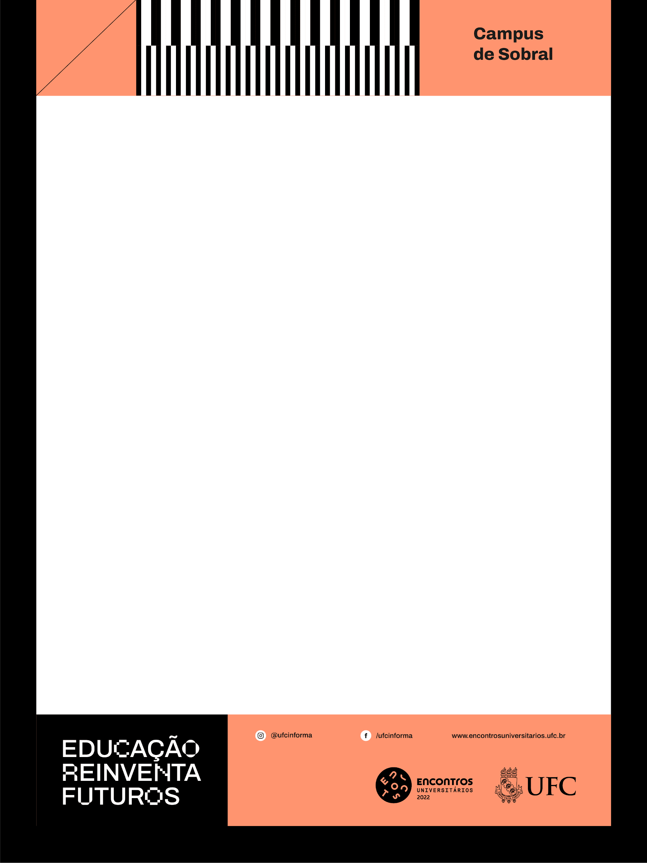
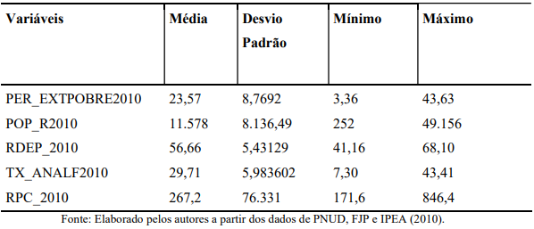
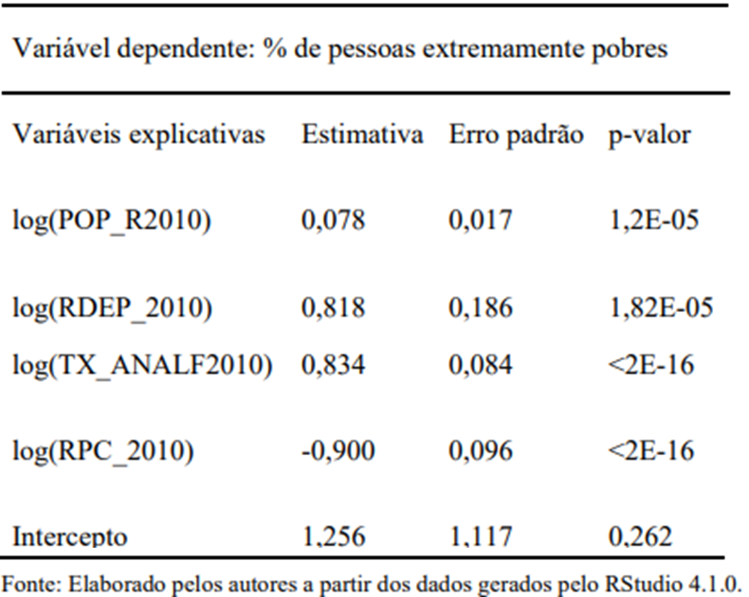
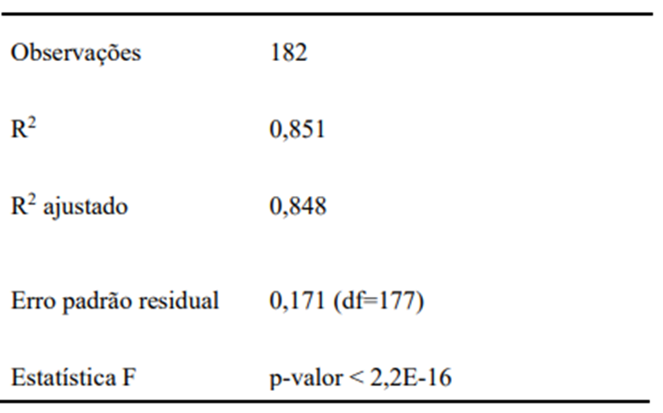
UNIVERSIDADE FEDERAL DO CEARÁ – UFC
CAMPUS AVANÇADO DE SOBRAL
CURSO: CIÊNCIAS ECONÔMICAS/FINANÇAS
XXXI ENCONTRO DE INICIAÇÃO À DOCÊNCIA - PROGRAD
Título: Determinantes Socioeconômicos da Extrema Pobreza no Ceará em 2010
Autores: Francisco Adriano Martins de Sousa Neto; Lidenberg Rodrigues Silva; Angelica Sowa Casagrande; Lívia Celita de Oliveira Lopes ; Orientador: Francisca Zilania Mariano
INTRODUÇÃO
Nos estudos socioeconômicos, a pobreza é um dos temas mais discutidos, pois está diretamente relacionado com o bem-estar social. Quando são feitas análises para compreender o contexto em que a desigualdade social se apresenta em uma determinada região, deve-se levar em conta os fatores ligados ao espaço onde as populações estão inseridas, por isso, neste artigo, utilizaremos os dados relacionados às populações dos 184 municípios cearenses. O artigo irá tratar, especificamente, sobre as condições de pobreza espacial que acontecem no estado do Ceará, e, para isso, dos quais dois são excluídos no processo por não possuírem dados referentes à zona rural. Foram utilizadas o modelo de regressão linear múltipla, concomitantemente a testes de multicolinearidade, heterocedasticidade, normalidade de resíduos e autocorrelação entre as variáveis para verificar se o modelo log-log aplicado neste trabalho se adequa aos postulados do modelo clássico, a fim de compreender os porquês que acerca da pobreza espacial no estado do Ceará. Da experiência internacional, algo que se tornou consensual foi o conceito de pobreza em seu caráter absoluto em consequência de nosso grau de desenvolvimento. (IPECE, 2010). No sentido de estabelecer o conceito de pobreza, Sen (1976) observou que a sua construção requer a solução de dois problemas: i) Identificar o conjunto de pessoas pobres; e ii) Agregar características do pobre em um indicador (ou índice) de pobreza. Existem diversos estudos acerca da caracterização multifacetada da pobreza, evidenciando que ela não se resume a apenas problemas no auferimento ou má distribuição de renda. Este artigo segue nesta mesma direção e tem como objetivo analisar como e se a taxa de analfabetismo, a renda per capita, a população rural e a taxa de dependência interferem na porcentagem de cearenses extremamente pobres no ano de 2010. Para atingir este objetivo foram utilizados dados obtidos através do Censo para as 184 municipalidades cearenses.
RESULTADOS
Os resultados foram divididos em duas subdivisões, sendo elas: Estatística descritiva e interpretação do modelo econométrico.
Tabela 1 – Estatística descritiva das variáveis utilizadas na regressão.
Tabela 2 – Resultados do modelo econométrico.
OBJETIVOS
O objetivo deste estudo é entender e descobrir quais os possíveis aspectos sociais e econômicos que podem refletir ou não de forma a determinar o cenário socioeconômico do estado do Ceará no ano de 2010.
As variáveis analisadas em sua maioria se comportam como esperado, exceto pela razão de dependência, na qual esperava-se uma relação inversa entre esta e a % de extremamente pobres. Contudo, o modelo demonstrou relação direta entre as variáveis.
A taxa de analfabetismo, afeta de forma positiva a variável dependente. O aumento de 1% na taxa de analfabetismo aumenta em 0,834% a variável dependente.
A população rural afeta de forma positiva a variável dependente. O aumento de 1% na população rural aumenta em 0,078% o percentual de extremamente pobres. Evidenciando o já afirmado por Albuquerque e Cunha (2012) de que a pobreza extrema é mais presente no ambiente rural do Brasil.
Existe relação positiva entre a razão de dependência e a variável dependente, onde vemos que, um aumento de 1% na taxa de dependência aumenta em 0,818% o percentual de pessoas em extrema pobreza. Correlação esta que também foi noticiada por Zaranza, ao observar que pessoas mais pobres tendem a ter prole mais numerosa, o que resulta no aumento da razão de dependência.
Existe relação negativa entre a porcentagem de pessoas extremamente pobres e a renda per capita. Ou seja, temos que com o aumento de 1% na renda per capita acaba por reduzir o percentual de pessoas em extrema pobreza em 0,9%. Considerando o aumento da renda como crescimento econômico, o resultado encontrado por Barros e Mendonça (1997), de que qualquer crescimento econômico pode de alguma forma favorecer os pobres. Sobre o intercepto da regressão, nada podemos afirmar dado que o seu resultado se mostrou insignificante estatisticamente para ∝ = 1%, 5% e 10%.
O modelo apresenta significância global (p-valor<0,05 segundo o teste F) além do elevado grau de ajuste com cerca de 84,8% das seu repressores explicando as variações na porcentagem de pessoas em extrema pobreza para os municípios do Ceará no ano de 2010.
METODOLOGIA
Foram utilizados os dados do Censo de 2010 extraídos do Atlas do Desenvolvimento Humano no Brasil. As observações foram os municípios cearenses que possuem população rural. Fizemos uso do modelo econométrico log-log e aplicamos diversos testes como, como: Teste de normalidade dos resíduos, Jarque-Bera, Durbin-Watson e Breusch-Pagan, atendendo assim os postulados do modelo de regressão linear. Toda a análise de dados foi realizada no R Studio. A seguir o modelo econométrico aplicado:
Onde:
PER_EXTPOBRE_2010 = porcentagem de pessoas em extrema pobreza no ano de 2010;
POP_R2010 = população rural em 2010;
RDEP_2010 = razão de dependência para o ano de 2010;
TX_ANALF2010 = taxa de analfabetismo para indivíduos com 18 anos ou mais de idade, em 2010;
RPC_2010 = renda per capita de 2010;
O subscrito i indica os 184 municípios cearenses.
É esperado relação positiva entre a % de pessoas extremamente pobres, taxa de analfabetismo e população rural. Dessa forma, com incrementos na taxa de analfabetismo e população rural, tenha-se um aumento na % de pessoas extremamente pobres. O sinal esperado para a relação renda per capita, razão de dependência e a % de extremamente pobres é negativa. Ou seja, espera-se que com um aumento na renda per capita e razão de dependência haja redução na porcentagem de pessoas extremamente pobres.
CONCLUSÃO
De acordo com os resultados encontrados temos que as variáveis analisadas realmente afetam a população em extrema pobreza, com isso corroboram para que o Governo saiba como ter o seu papel em reduzir a extrema pobreza por meio de atividades que corrijam as lacunas encontradas nos resultados do modelo, além de ser o promotor da melhoria da qualidade de vida dessa parcela da sociedade por meio de políticas públicas eficientes.

